Slide 1
지뢰 찾기 게임을 응용한
[Where’s My Treasure Chest]
2021 소프트웨어프로젝트2 AD 프로젝트
20213021 신채원
20213024 안채영

Slide 2
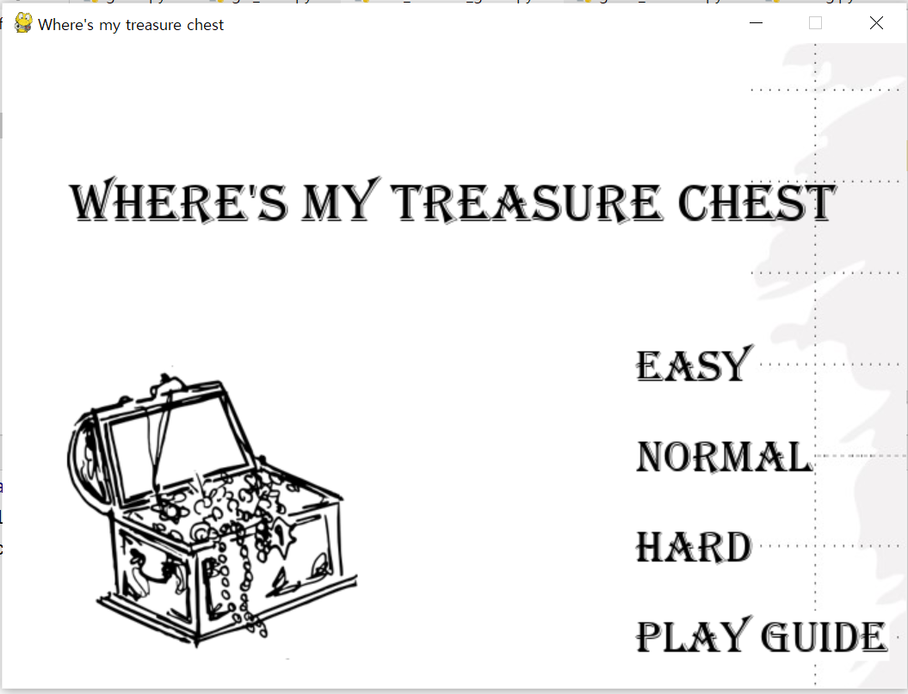
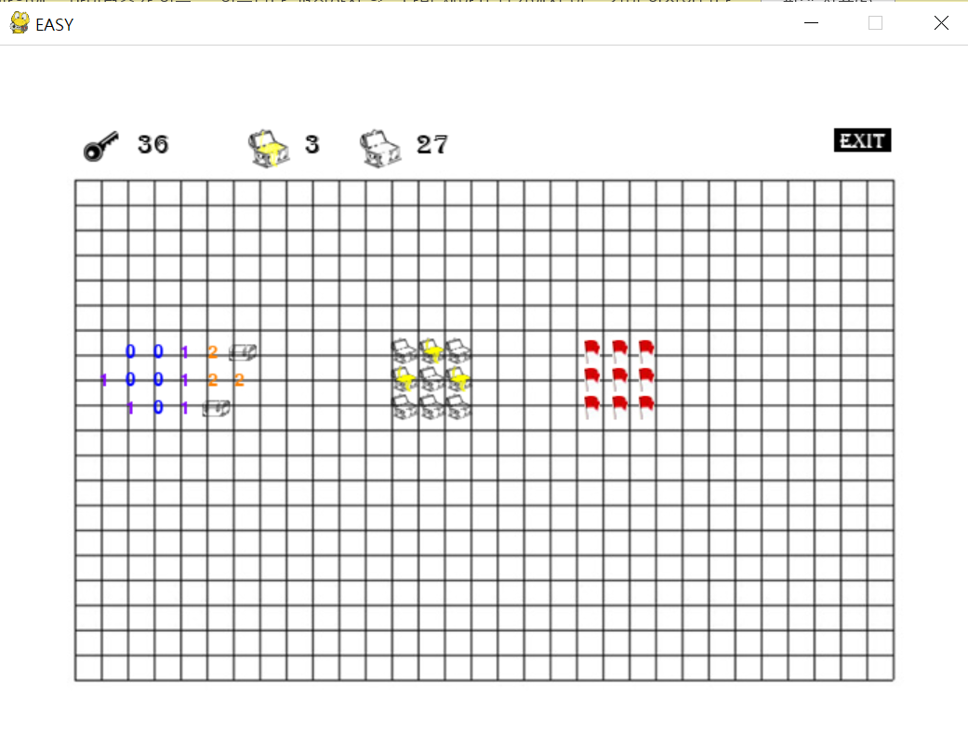
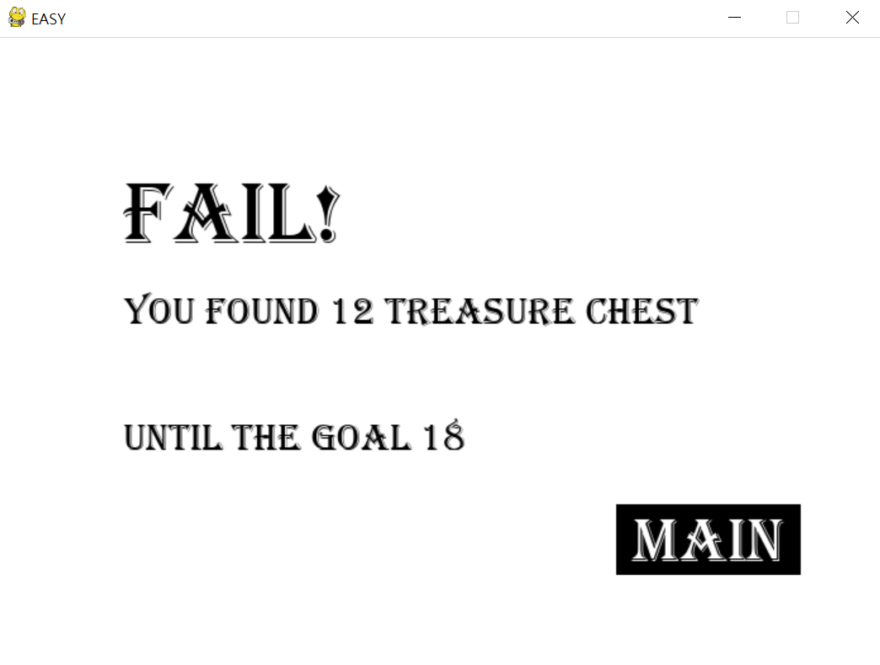
요구사항
인터페이스
난이도 선택 및 게임방법 설명 버튼
열쇠 개수 및 보물상자 개수를 보여줌
게임창
성공 결과 여부 출력
메인으로 돌아가기 버튼

Slide 3
요구사항
기능
선택한 난이도에 따라 보물상자 개수 선정
곡괭이 – 마우스 좌 클릭
주변 8칸에 존재하는 보물상자의 개수 나타냄
열쇠 – 휠 클릭
해당 버튼을 통해 보물상자를 찾을 수 있음
목표까지 남은 보물상자 수 업데이트하여 출력
찾은 보물상자 개수 업데이트하여 출력
깃발 꽂기 – 우 클릭
보물상자 예상 위치 표시를 위함

Slide 4
구조설계
game_function.py
find_treasure_game.py에서
사용될 게임 로직 구현
난이도와 게임 방법 설명을
포함한 시작 화면 구현
게임 진행 화면 구현
성공, 실패 여부를 포함한
게임 종료 화면 구현
setting.py
find_treasure_game.py
각종 변수들을
담고 있음

